Slide 1
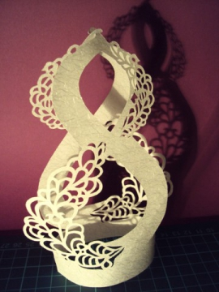
К 8 Марта...
1. Для декорирования праздничного стола к 8 Марта можно сделать такое резное украшение из бумаги.

Slide 2
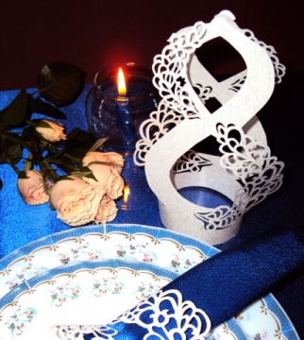

Slide 3
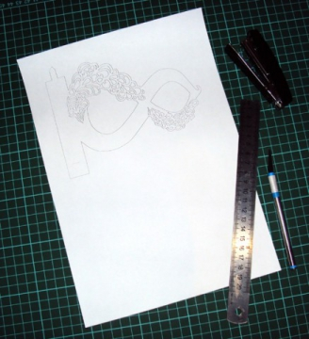

Slide 4
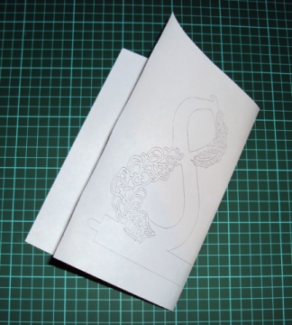
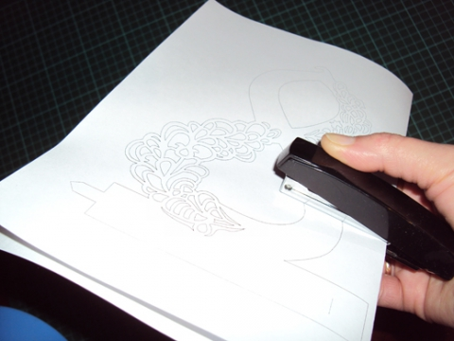
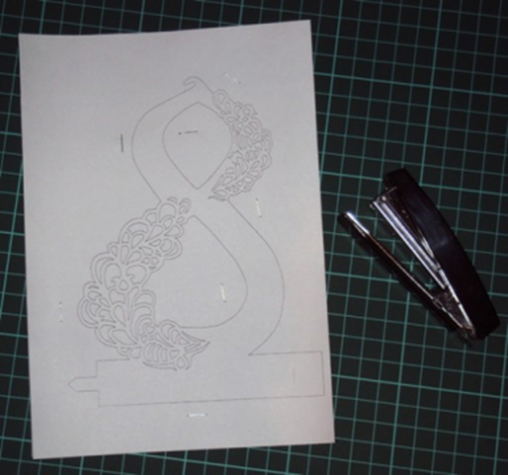
4. Складываем лист пополам

Slide 5
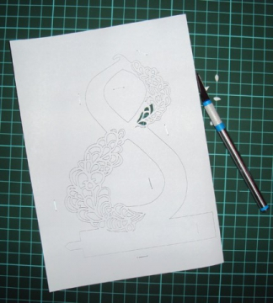
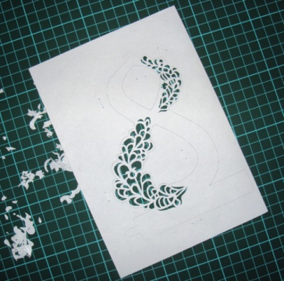
6. Начинаем вырезать с мелких деталей.

Slide 6
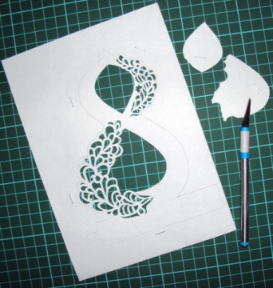
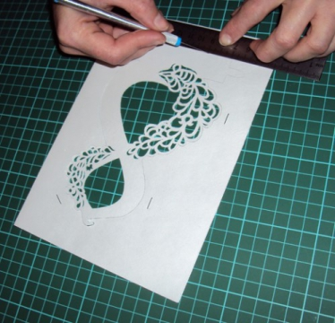
8. Прямые линии вырезаем при помощи металлической линейки.
7. Вырезаем середину

Slide 7
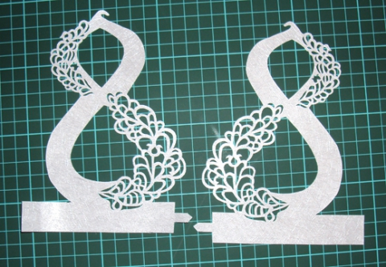
9. У нас получились две одинаковые детали. На нижнюю часть(можно и на всю работу, тогда снова нужно приклеить лист другого цвета и вырезать по краям)приклеиваем полоску из А4,чтобы фонарик наш не терял формы.

Slide 8
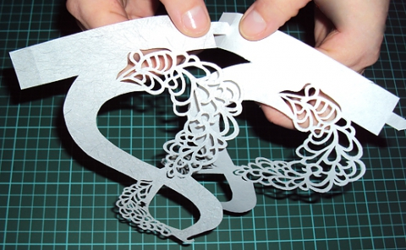
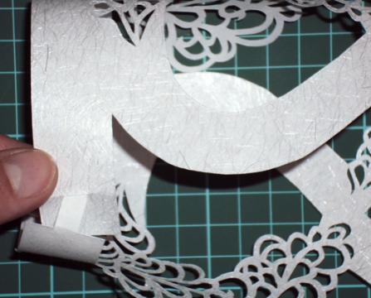
10. Начинаем сборку

Slide 9
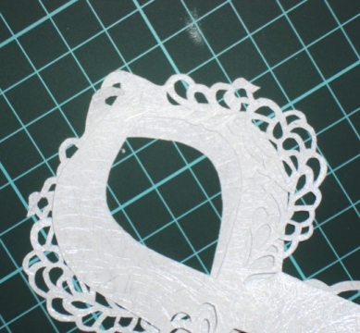
11. Осталось соединить верхний замок

Slide 10
